Slide 1
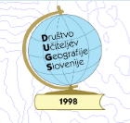
Raziskovanje mestne pokrajine
Celje, 16. 10. 2020
Igor Lipovšek

Slide 2
Raziskovanje mesta
Več vidikov obiska mesta z učenci/dijaki:
Raziskovalni, kartografski, prostorsko-predstavni oz. razvojni ...
Ob zemljevidu (papirnem ali spletnem) se lahko ugotavlja:
Mestni tloris
Coniranje (mestne četrti) – “mikro regionaliziranje”
Kartiranje
.....

Slide 3
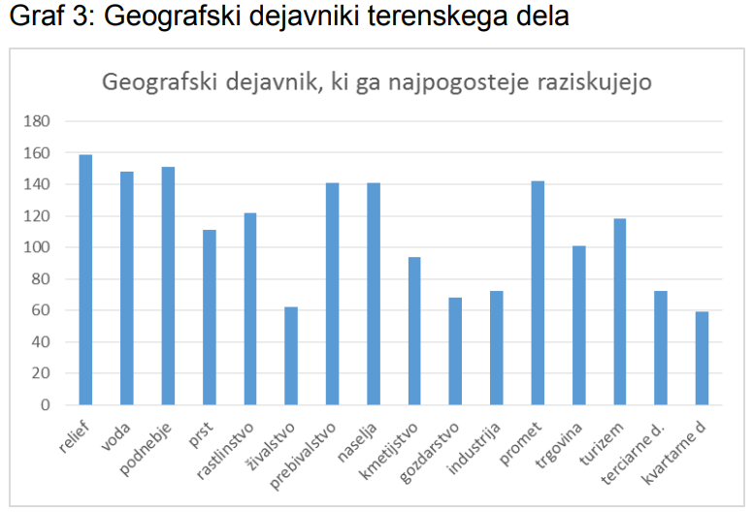
Anketa med učitelji
Poprečno učitelj gre na teren 1,6 krat na leto z vsakim razredom.
Vir https://dk.um.si/Dokument.php?id=106426

Slide 4
Primeri nalog
Temperatura na poti proti središču mesta
Raba GPS
Samopreverjevalni sprehod
Virtualni sprehodi
Na povezavi
Vir https://dk.um.si/Dokument.php?id=106426 str. 120 - 129

Slide 5
Kaj pa učni načrt?
Cilji terenskega dela so najbolj izpostavljeni v splošnih ciljih, manj etapnih ciljih in najmanj v operativnih ciljih. Kar je lahko težava, saj letne priprave načrtujemo po operativnih ciljih, ki jim sledijo tudi učbeniki in delovni zvezki.
Učbeniki samo toliko usmerjajo v terensko delo, kolikor je to za univerzalni šolski medij možno. Ne morejo usmerjati v krajevno terensko delo. Ampak, ker je za učitelja najmanj stresno poučevati po učbeniku, je terensko delo pouk, ki se mu mnogi učitelji zaradi objektivnih in subjektivnih razlogov s premislekom, žalostjo ali veseljem izognemo.

Slide 6

Navezava na predhodna predavanja dr. Barbare Lampič, dr. Tatjane Kikec, dr. Karmen Kolnik, dr. Karla Natka
Aktualiziranje, razvijanje prostorskih predstav, učenje o problemih (naravne nesreče), razvijanje kartografske pismenosti ... je bistvo geografskega pouka in učenja
Zahteva pa čas, ki si ga učitelj ob pričakovani vnaprejšnji predvidljivosti in snovni usmerjenosti slovenske šole ne vzame.
......................................................................... Spodaj pa tvit:
Vir: https://twitter.com/vrssevnik/status/1317116956412153859

